Slide 1
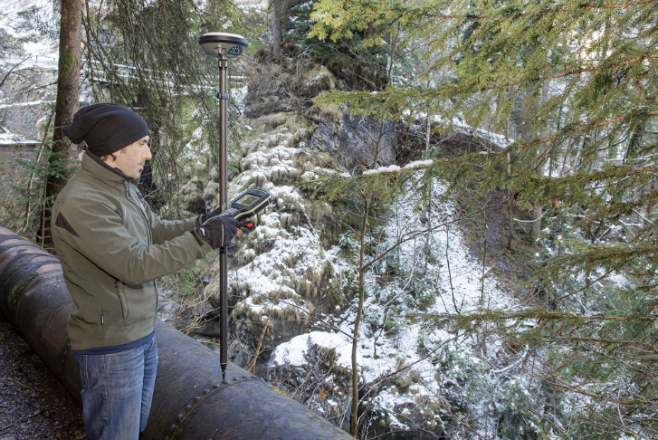
LEICA GS16

Slide 2
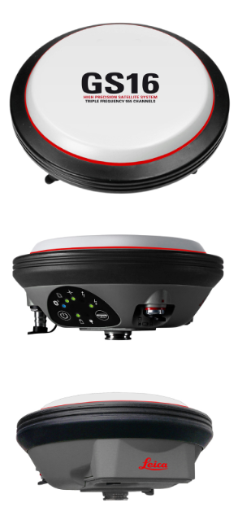
Leica GS16
Универсальный приемник класса Hi-End
Совершенно новая GNSS плата
    555 каналов
    Поддерживает все действующие и планируемые GNSS сигналы
Новая более чувствительная антенна
Новый «движок» RTK
    В зависимости от условий предлагает лучший вариант
    SmartLink fill и SmartLink для удаленного позиционирования
Работа с Leica Captivate
    Для использование данных в 3D
Новое M3-TR4 UHF радио с 16FSK
    До 12 км от 1W базовой станции

Slide 3
Leica GS16
GS16 с технологией RTKplus
Самообучаемый приемник благодаря RTKplus
  Что такое RTKplus?
    “тоже что RTK, но лучше”
      Повышенная доступность RTK за счет параллельного отслеживания большего числа сигналов и выбора лучших сигналов «на лету»
      Более качественный трекинг за счет лучшей антенны и лучшего обработчика измерений
      Оставайтесь всегда на связи
        С технологией SmartLink вы получаете cm уровень точности без использованием RTK поправок
  Почему самообучаемый?
    Лучшее позиционирование в изменяющихся условиях
    Приемник автоматически адаптируется к изменению окружающей среды и обеспечивает лучшее из возможных позиционирование
      При изменениях преград для сигналов
      При изменениях в RTK связи
      При изменении влияния многолучевости

Slide 4
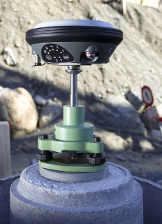

Leica GS16
Варианты RTK модемов
Прием и передача поправок
Встроенный GSM
Встроенный GSM и радио
Можно подключить внешний модем

Slide 5
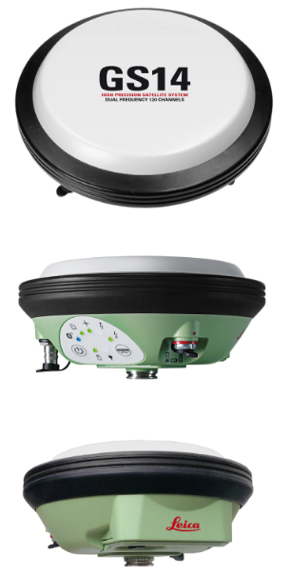
Leica GS16 в сравнении с GS14
SmartWorx Viva
CS10&CS15
Для использования в нормальных условиях
120 каналов
«Старая GNSS плата»
Captivate
CS20 и CS35
Для использования в сложных условиях
555 каналов
Новая GNSS плата

Slide 6
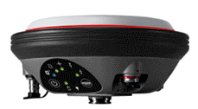
Leica GS16
Фишка / Преимущество / Ценность
Фишка | Преимущество | Ценность
RTKplus | Новейшая GNSS технология, которая использует больше сигналов, решает «на лету» и использует лучшие сигналы для более точного и надежного позиционирования. | Более высокая доступность в сложных условиях дает более высокую продуктивность.
555 каналов | Плата последнего поколения имеет наибольшие возможности отслеживать все GNSS сигналы, что обеспечивает больше сигналов на каждую эпоху измерения и в конечном счете приводит к большему количеству фиксированных решений. | Плата с 555 каналами оправдает инвестиции и после 2020 года. GS16 на 100% рассчитан на будущее и предлагает большую производительность, в том числе, когда Galileo и BeiDou будут функционировать в полном объеме.
Полная поддержка Galileo / BeiDou / GPS L5 при позиционировании | Опережая графики, BeiDou будет готов к полной работоспособности в 2017 году. Galileo будет иметь 20 спутников к 2017. Это даст 20 дополнительных спутников для России. | GS16 наиболее продвинут в отношении новых сигналов и предлагает наибольшую производительность в ближайшие 2 года, когда BeiDou будет полностью готов, а Galileo частично.

Slide 7
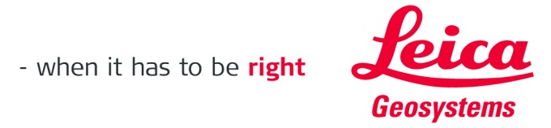
Leica GS16
Фишка / Преимущество / Ценность
Фишка | Преимущество | Ценность
Компактный размер и малый вес | Работайте дольше, так как снижается усталость. | Меньше ошибок при меньшей усталости. Ошибки могут стоить очень дорого.
Новое широкополосное UHF радио | Ширина радио-канала увеличена на 50%, что позволяет бесперебойно передавать поправки с частотой 1Hz в случае использования более 30 спутников одновременно для более надёжного позиционипрования. | Новая UHF технология для бесперебойной работы по радио каналу (актуально и после 2020 года).

Slide 8
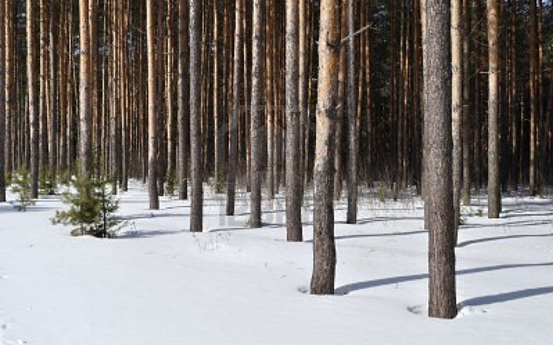
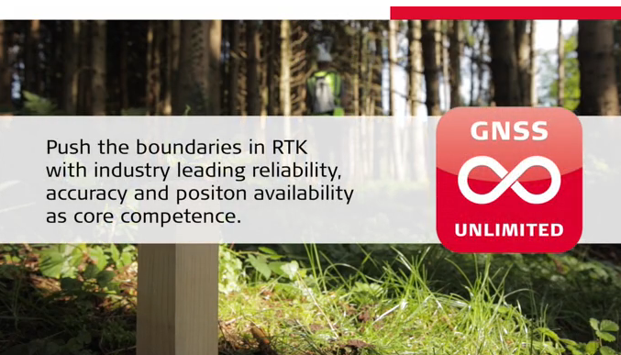


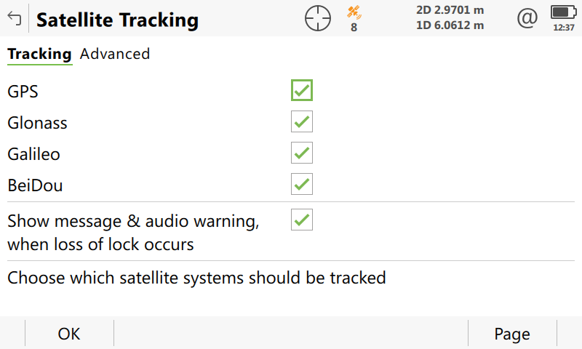

Leica GS16
SmartTrack – Использует все сигналы
GS16 отслеживает все спутники GPS, Glonass, BeiDou, Galileo и использует все их сигналы. Технология SmartTrack, гарантирует низкий уровень шума.
(… что означает …)
Точки можно измерять в районах с сильно ограниченным небосводом. Да, может быть спутники BeiDou не каждый день будут улучшать позиционирование, но в некоторых ситуациях дополнительные спутники помогут получить фиксированное решение. Высокая точность и надежность особенно актуальны в сложных условиях наблюдений. Вы можете доверять данным приемника.
(… что ценно, потому что…)
Максимальная доступность и точность означают высочайшую продуктивность использования.

Slide 9
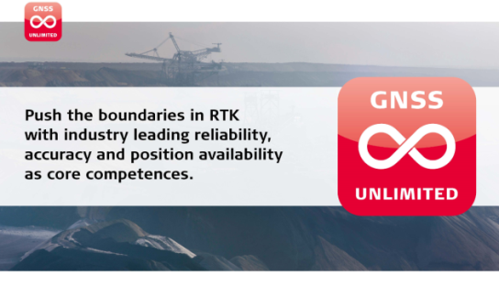
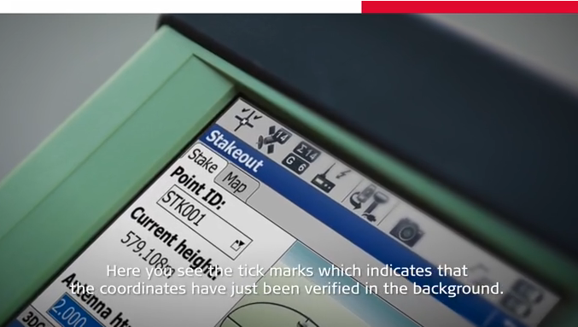
Leica GS16
SmartCheck – Постоянная проверка результата
SmartCheck оценивает и постоянно проверяет RTK решение
(… что означает …)
Технология SmartCheck обеспечивает высочайшую надежность данных. Она автоматически делает постоянные, независимые проверки инициализации в фоновом режиме. Грубо говоря, SmartCheck дважды измеряет точки без нашего участия.
(… что ценно, потому что…)
Неправильные измерения могут стоить вам очень дорого. SmartCheck предлагает самый высокий уровень доверия к данным.

Slide 10

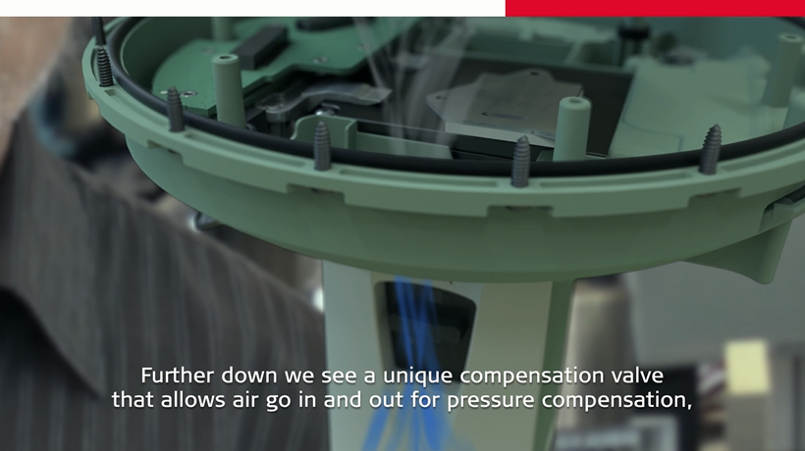
Leica GS16
Прочность – Швейцарское качество и точность
Leica GS16 создан для использования в самых сложных условиях.
(… что означает …)
GS16 имеет самый высокий класс защиты от пыли и погружения в воду - IP68 Работает в экстремальном температурном диапазоне от -40°C до +65°C
(… что ценно, потому что …)
GS16 прослужит вам долго даже при использовании его в самых сложных условиях.

Slide 11
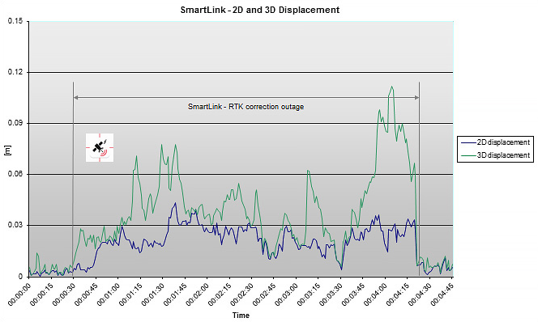
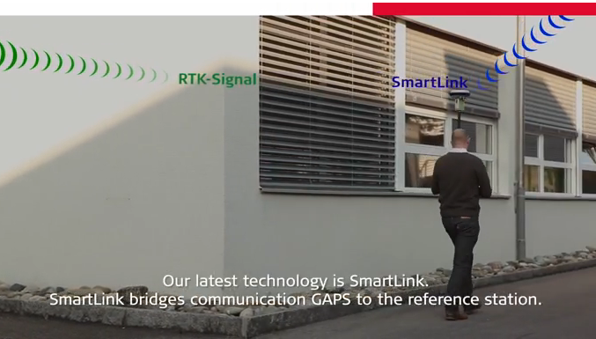
Leica GS16
SmartLink – восполнение потери RTK связи
SmartLink – сохраняет точность RTK при потере связи
(… что означает, что …)
Не нужно останавливать работу при потере RTK. Можно восполнять пробелы до 10 минут или работать вообще без RTK базы
(… что ценно, потому что …)
Полевики продолжат работу – даже в районах с нестабильным RTK. Это снижает временные затраты.

Slide 12
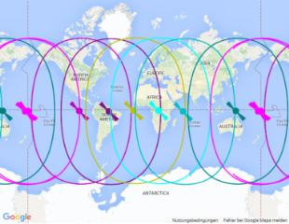
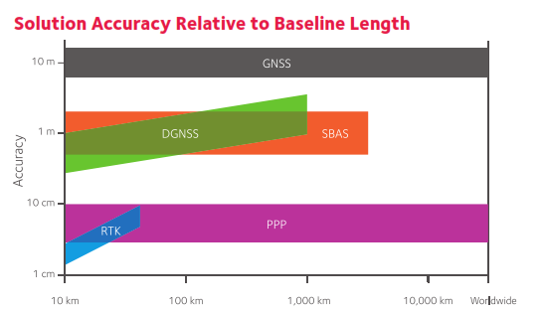
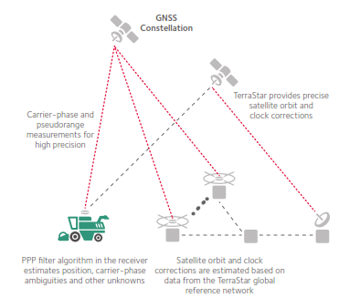

SmartLink и SmartLink fill
SmartLink и SmartLink fill- технологии, основанные на использовании доп. сигналов L-band от Terrastar (http://www.terrastar.net)
Сигнал поступает от 7 геостационарных спутников (расположены вдоль экватора)
Сигналы L-band полностью поддерживаются GNSS антеннами (GS15/GS16/AS10) и никаких доп устройств не требуется
Технолология доступна по всему миру (см карту покрытия)
SmartLink - PPP (precise point positioning) сервис, разрешающий фазовые неоднозначности
Данные для этих поправок поступают от глобальной референцной сети

Slide 13
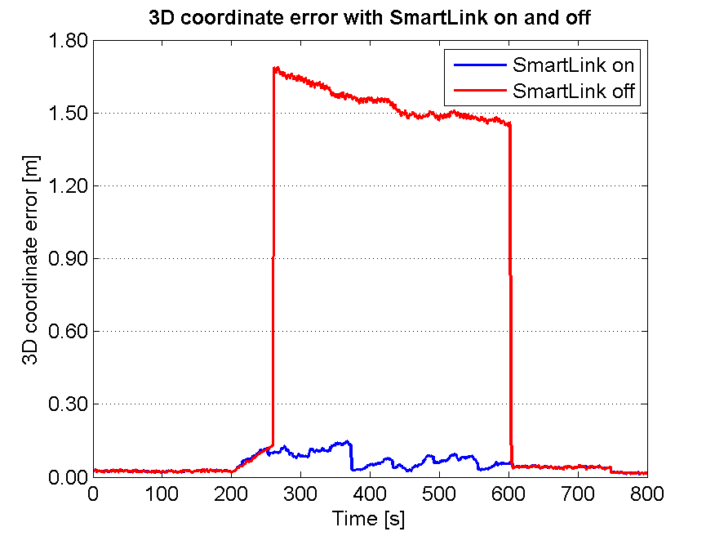
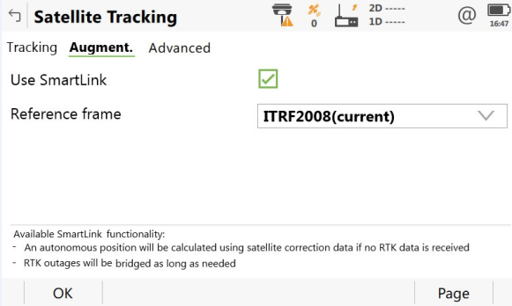
SmartLink и SmartLink fill
Услуга доступна в двух вариантах:
  SmartLink fill
    Заменяет RTK до10 минут
    Нужна RTK база
    2D ошибки обычно <5cm
    По всему миру
  SmartLink
    Удаленный сервис с см точнсотью без использования RTK
    2D ошибки обычно <5cm
    Совместимо со всеми локальными СК
    Время до получения первого решения 20 – 40мин, переподключение 1мин
    Заменяет RTK без ограничения по времени

Slide 14
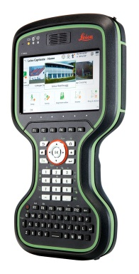
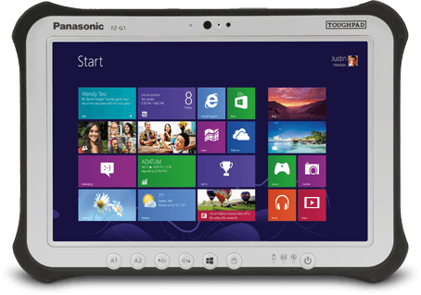
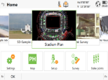
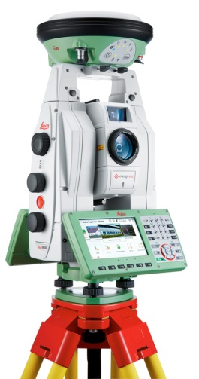
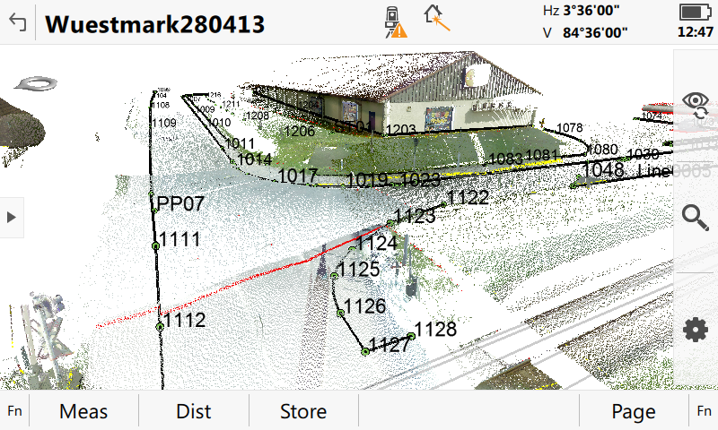
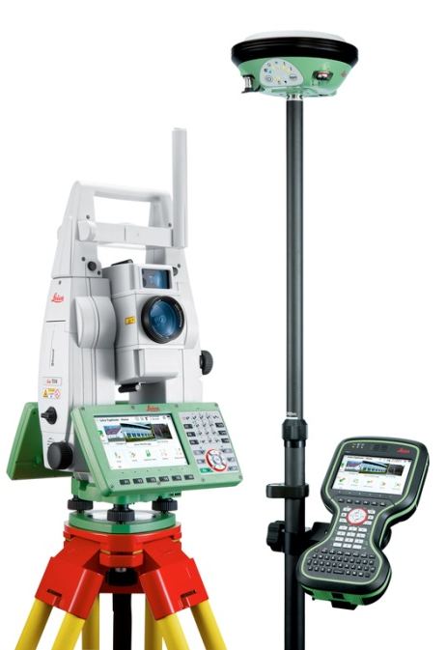
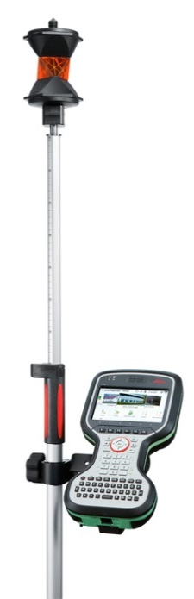
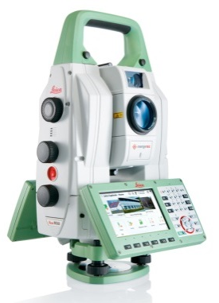
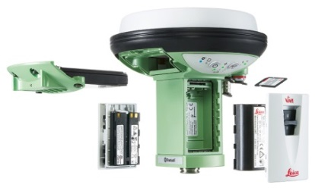
Программное обеспечение Leica Captivate

Slide 15
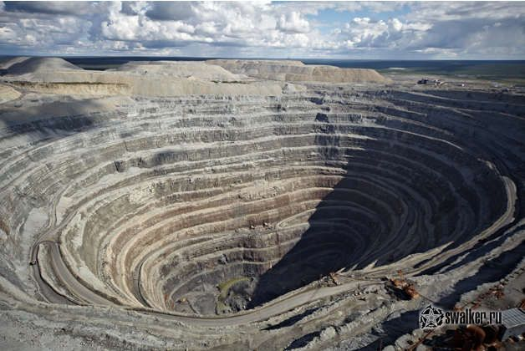
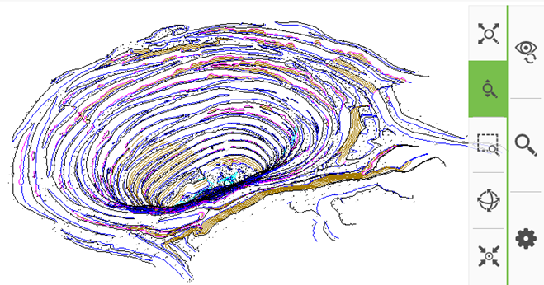
Варианты применения GNSS Captivate
Создание съемочного обоснования
Съемка
Вынос в натуру
Кодирование
Подсчет объемов
Базовая линия (вынос в натуру и съемка)
Разбивка строительной сетки
Специальные приложения для строительства дорог
Мониторинг

Slide 16
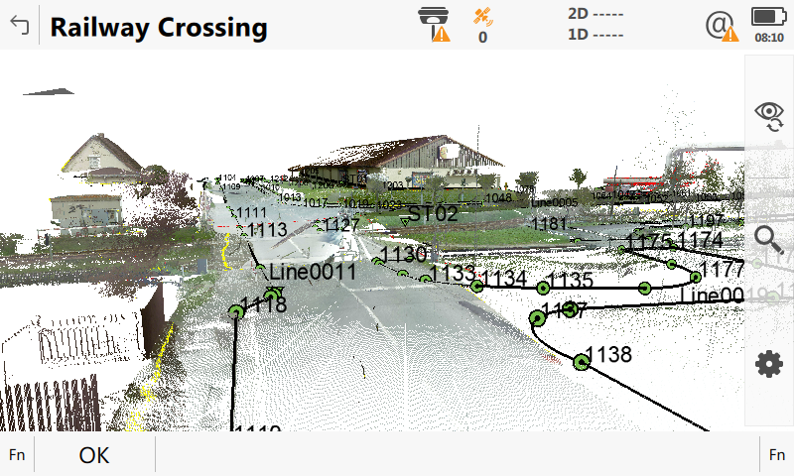
Leica Captivate
Использование данных в 3D
Любые измеренные (точки, линии и сканы) и проектные данные (проектные CAD чертежи или ЦММ), а также текущее местоположение, можно просмотреть в 2D и 3D во всех приложениях.
(… что означает …)
Пользователь уверен в данных, которые он измеряет или выносит в натуру.
(… что ценно, потому что …)
Меньше повторных дорогостоящих возвращений на объект для исправления ошибок. Работы в 3D – полноценное использование информации об объекте. Лучше чем любые плоские чертежи.

Slide 17
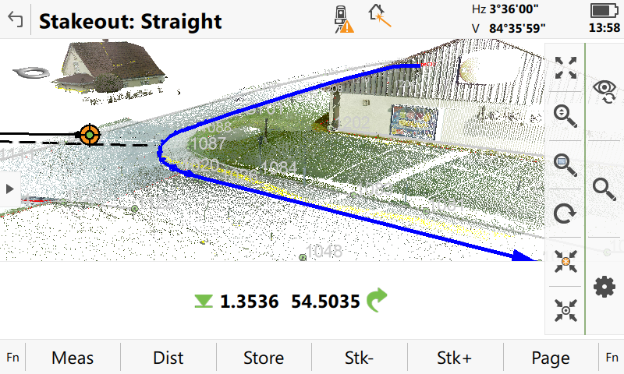
Leica Captivate
3D просмотр
Пользователю доступны различные способы ориентации при съемке и разбивке, а также при работе с линиями, профилями автомобильных или ЖД дорог и туннелей. Вы найдете оптимальный вид для просмотра, вращая, масштабируя и приближая данные в 3D
(… что означает…)
Всегда можно найти оптимальный способ просмотра данных, в зависимости от задачи, типа и количества исходных данных.
(… что ценно, потому что…)
Экономия времени при работе выносе в натуру объекта любой сложности - от нескольких точек до сложной кривой

Slide 18
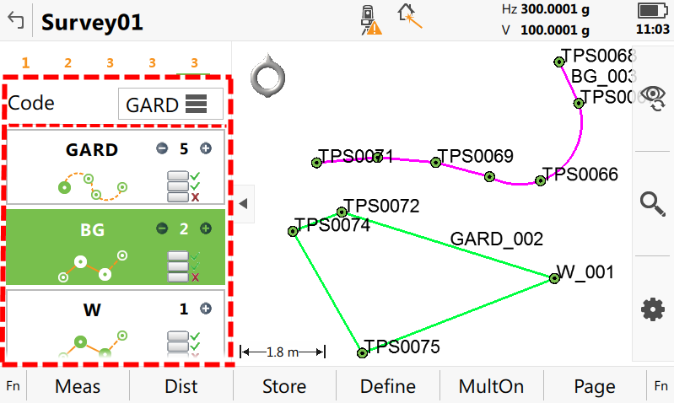
Leica Captivate
Простое и продуктивное кодирование объектов
Кодирование объектов (код, тип линии, атрибутика, отрисовка) максимально удобно – меню кодирования со всем необходимым функционалом
(… что означает …)
Кодирование и отрисовка выполняется просто, быстро и продуктивно
(… что ценно, потому что…)
Кодирование и отрисовка – важные полевые задачи. Любые улучшения в кодировке существенно увеличивают продуктивность работы.

Slide 19
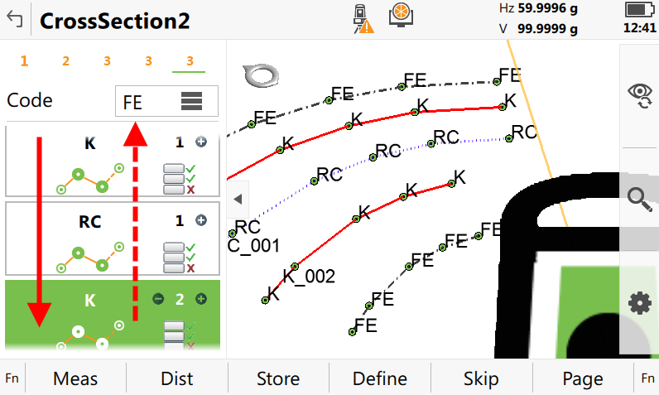
Leica Captivate
Простое и продуктивное кодирование объектов
Доступны шаблоны сечений и автоизмерения
(… что означает…)
Просто и быстро можно измерить поперечник дороги (или реки и пр.) с повторяющимися кодами.
(… что ценно, потому что …)
Это часто применяется в полях при топосъемке. Теперь очень просто измерить, настроить, изменить, сохранить или найти поперечник – все это приводит к существенной экономии времени.

Slide 20
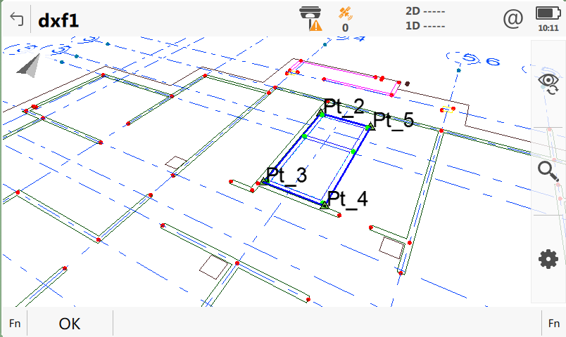
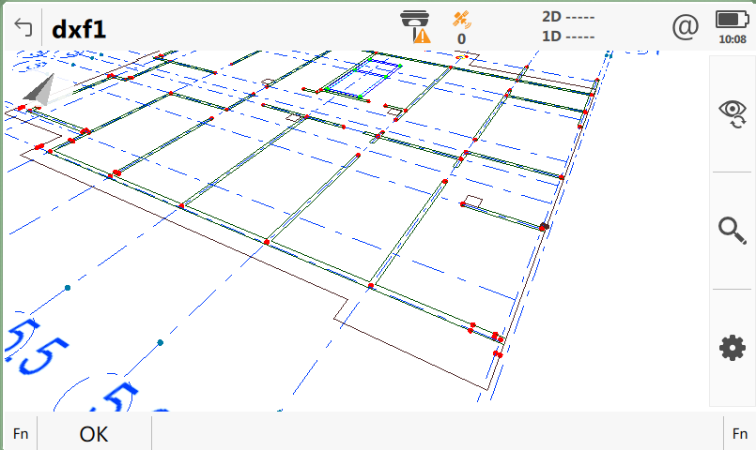
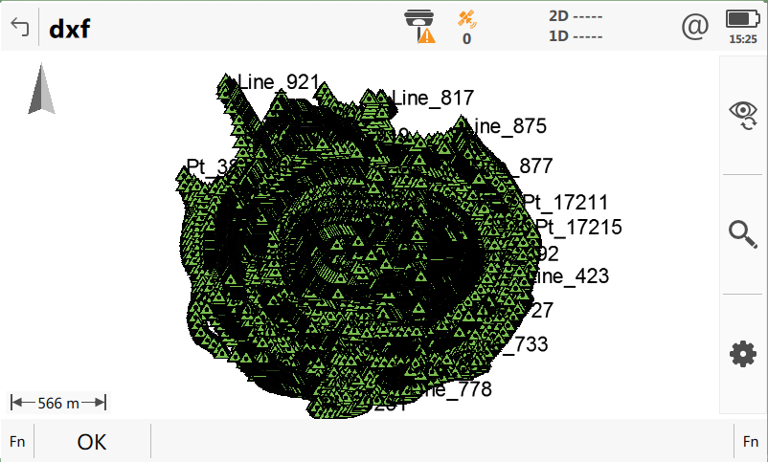
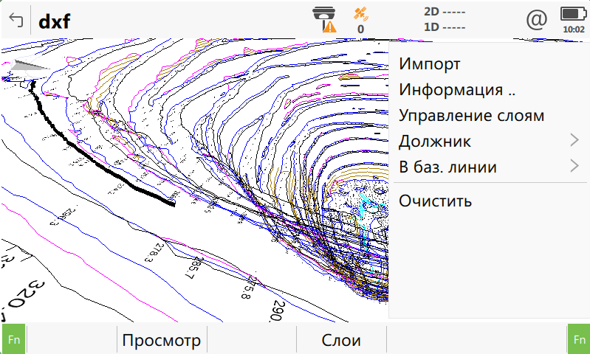
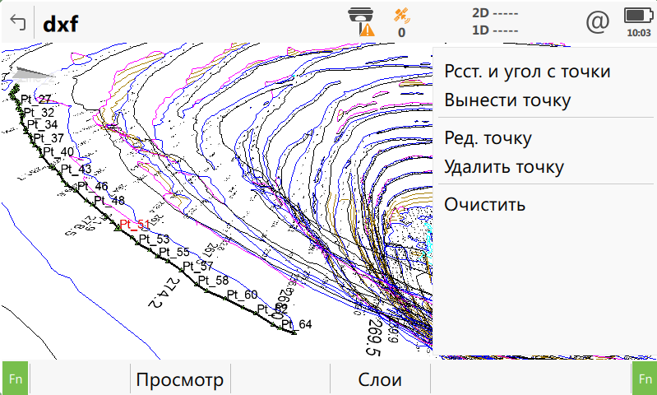
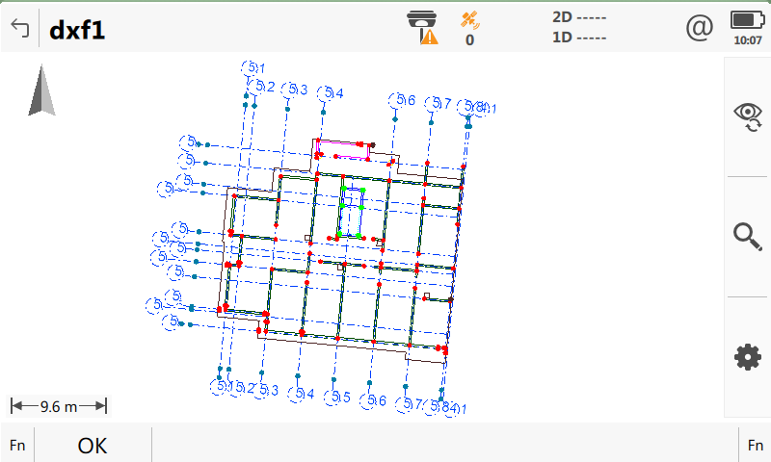
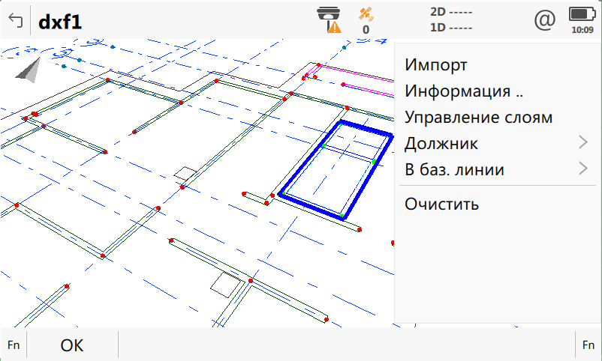
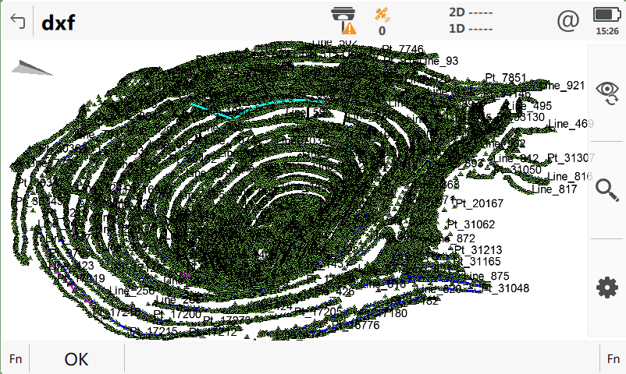
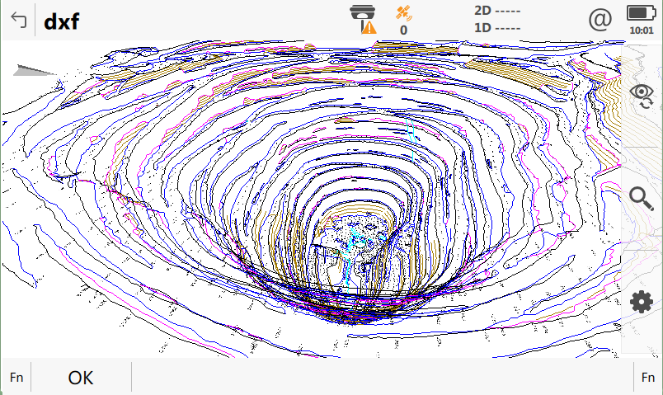
Leica Captivate
Примеры использования 3D

Slide 21
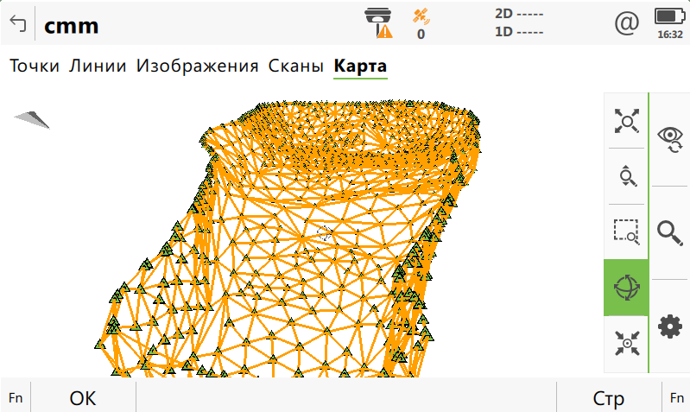
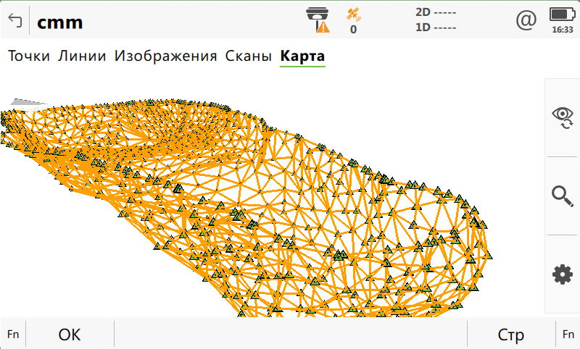
Leica Captivate
Примеры использования 3D

Slide 22
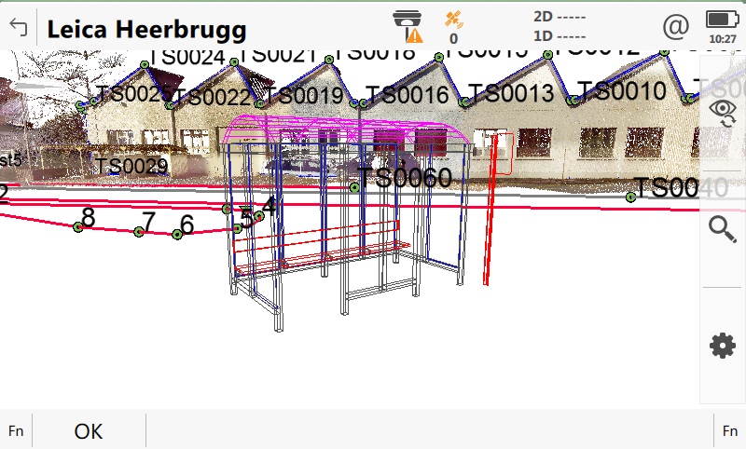
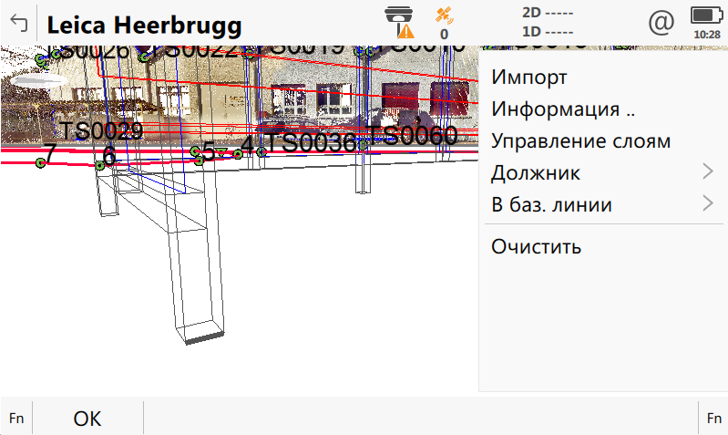
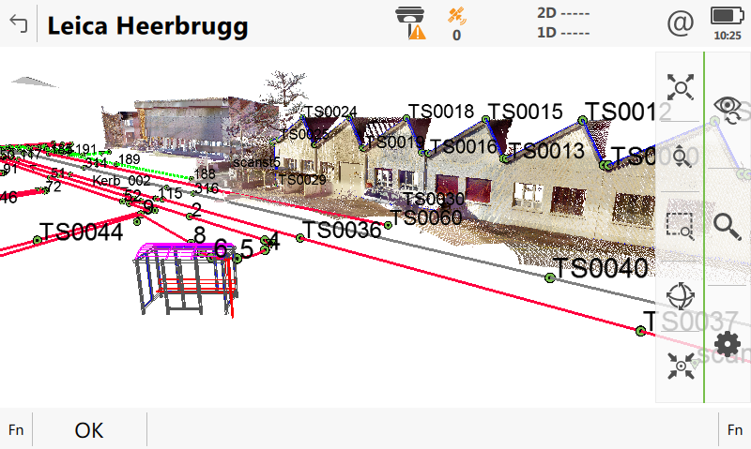
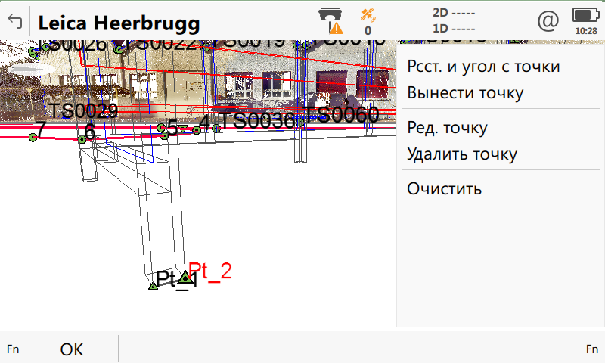
Leica Captivate
Примеры использования 3D

Slide 23
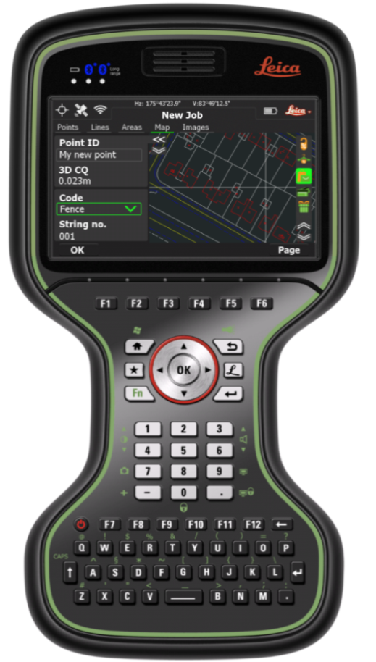

CS20 Captivate
5” WVGA экран с QWERTY клавиатурой
CS20 имеет 5” экран с хорошей читаемостью даже при ярком солнечном свете и QWERTY клавиатуру
(… что означает …)
Это очень удобно – работать все 8 часов с большим экраном, особенно при наличии полной QWERTY клавиатуры
(… что ценно, потому что…)
3D просмотр – ключевая особенность софта Leica Captivate и для того, чтобы просматривать данные в 3D, большой размер экрана имеет огромное значение. Наличие клавиатуры позволяет вводить всю необходимую информацию при помощи кнопок на контроллере.

Slide 24

CS35
Мощность ПК и Windows 8.1
CS35 имеет такую же продуктивность как ПК и использует Windows 8.1
(… что означает …)
Его можно использовать для работы с БОЛЬШИМИ объемами данных Кроме того, можно использовать такие программы как Leica Infinity, AutoDesk Civil 3D, Bentley или любые другие программы для ПК, которые были доступны ранее только в офисе.
(… что ценно, потому что …)
Если полевая бригада отправляется в дальнюю командировку, пользователи могут обработать сырые данные или выполнить отрисовку в CAD приложениях прямо в поле на объекте работ.

Slide 25


Leica GS16
Мощная внешняя аккумуляторная батарея
В три раза более ёмкая батарея
(… что означает …)
Для выполнения длительных работ нужно взять с собой всего одну батарею.
(… что ценно, потому что …)
Полевым бригадам не нужно носить с собой дополнительного оборудования и нет необходимости возвращаться в офис для зарядки батареек. Всегда можно проверить уровень заряда аккумулятора по индикатору!

Slide 26


Ровер GS16 и CS20 Captivate с Disto
Уникальное решение для определения координат недоступных точек

Slide 27
Leica GS16 с контроллером CS20
Встроенная рулетка Disto
Рулетка Disto с камерой, встроенная в контроллер CS20
(… что означает, что …)
Теперь очень просто измерить точки, которые невозможно измерить напрямую
(… что ценно, потому что…)
Это экономит время. Если геодезист не может встать на точку и измерить её приемником на вехе, он измеряет точку удаленно, используя видоискатель для наведения. Теперь не нужно носить с собой рулетку Disto, которую можно потерять, забыть или выронить.

Slide 28



Leica GS16 с контроллером CS20
Встроенная рулетка Disto
?

Slide 29



Leica GS16 с контроллером CS20
Встроенная рулетка Disto
?

Slide 30

Как это было раньше?

Slide 31

Ровер Leica GS16
Позволяет выполнять съёмку недоступных точек без использования дополнительных креплений и устройств
В ряде случаев позволяет обойтись без использования тахеометра
3D визуализация

Slide 32




Одно устройство вместо трех!
Leica CS20 3.75G ≥ СS15, D3а BT и крепления LSA360
Экономия времени и денег

Slide 33


Решение заменяет тахеометр в ряде случаев!
+ Можно обойтись одним исполнителем
Экономия времени и денег

Slide 34

Спасибо за внимание!

